Slide 1
나의 직무소개
산업인공지능학과
2021254004
우상진

Slide 2

1. 회사 소개
SI, NI
R&D
태양광

Slide 3
2. 분야 소개
추적식
태양광
R&D
모니터링
UPS

Slide 4
3. 직무 소개
추적식
태양광
UPS
양축 트래커
단축 트래커
제어기설계
DC UPS
AC UPS
센서 계측
추적 알고리즘 개발
전압, 전류 계측
제어 알고리즘 개발

Slide 5
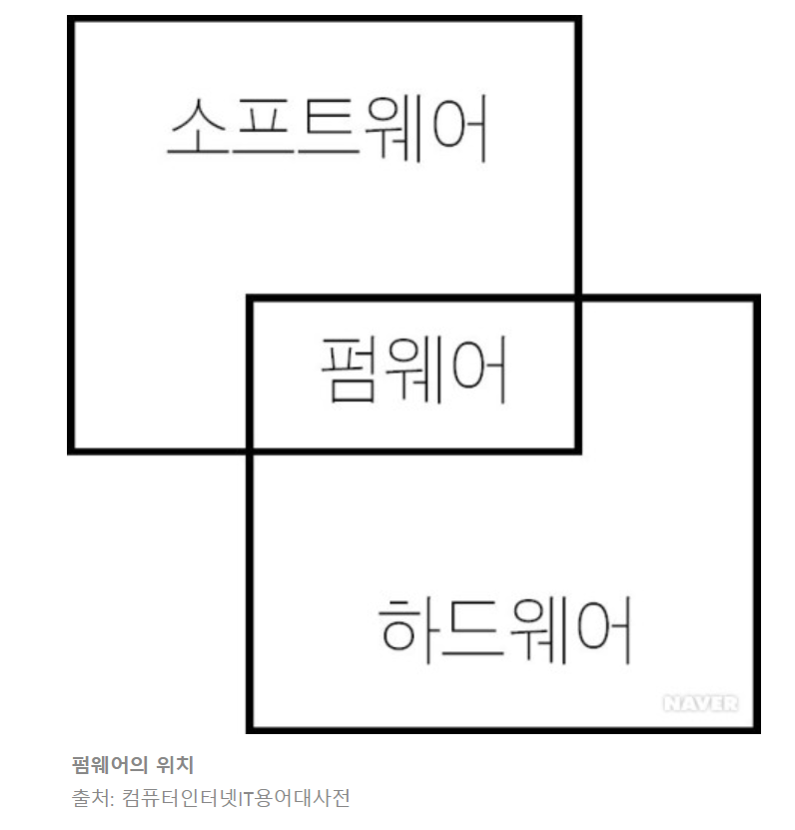
4. 상세 직무 소개
※ 펌웨어 (Firmware)
- 하드웨어를 제어하는 가장 기본적인 프로그램
– NAVER지식백과 –

Slide 6
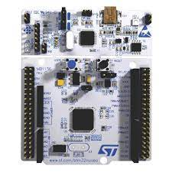
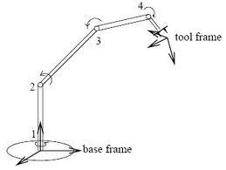

4. 상세 직무 소개
하드웨어
기구학
제품에 대한 이해

Slide 7
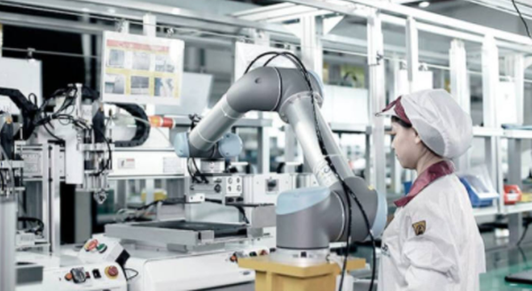
5. 관심분야
1) 자동화 로봇
대체 x -> 보조

Slide 8
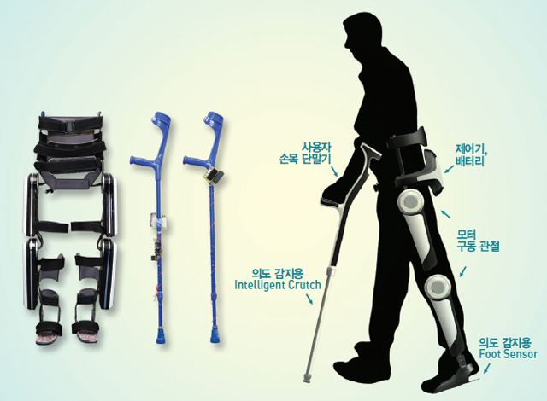
5. 관심분야
2) 보조로봇

Slide 9
감사합니다.

